Slide 1


Slide 2

Vivência
Automático

Slide 3

Habitualmente perdemos tempo
Em desgosto inútil, quando nos achamos
em antagonismo com alguém ou vice-versa.

Slide 4

Entretanto, vejamos:
Os outros pensam segundo imaginam;
falam o que melhor lhes parece;
fazem o que lhes ocorre aos desejos;

Slide 5

abraçam o que lhes agrada;
adquirem o que estimam;
valorizam o que mais amam;
inclinam-se para aquilo que os atrai;

Slide 6

vivem com quem mais se afinam;
estão no caminho que escolheram;
acham sempre o que procuram.

Slide 7

Isso, porém, não é novidade,
porque todos nos padronizamos
por diretrizes idênticas; agimos como somos e
reagimos conforme a própria vontade,
na condução de nossos impulsos.

Slide 8
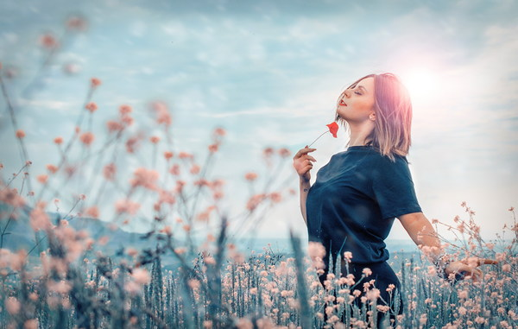
A novidade é reconhecer
que os outros e nós teremos
inevitavelmente aquilo que fizermos.

Slide 9

Alcançando a certeza disso vale,
acima de tudo, auxiliarmo-nos
reciprocamente, sem queixas uns dos outros,

Slide 10

de vez que nenhum de nós conseguimos
aperfeiçoamento próprio senão à custa de
numerosas experiências.

Slide 11

À frente da realidade,
vivamos com as nossas lições,
mantendo a consciência em Paz,
e deixemos aos outros o seu próprio dom
de aprender e de viver.

Slide 12




Texto/Autor: André Luiz / FC Xavier
Música: Nana Mouskouri
Formatação: Bia Vasconcellos
bvbiavasconcellos@gmail.com
www.sergrasan.com/biajovaslides
www.youtube.com/user/bvbiavasconcellos/videos
BIAJOVA SLIDES
<&>
AMOR À VIDA

Slide 13

DIVULGADO PELO SERGRASAN –Seu Amigo Virtual
www.sergrasan.com
Para receber Mensagens , Vídeos e Banners basta acessar www.sergrasan.com

